Slide 1
Викторины
«Загадочный мир сказаний Югры»
«Культурное наследие обско-угорской земли»
Муниципальное бюджетное учреждение
дополнительного образования
«Детский этнокультурно-образовательный центр»
Педагог дополнительного образования:
Белявская Ирина Борисовна
628011, г. Ханты-Мансийск, ул. Мира, д. 52
тел./факс: (3467) 32-93-88, e-mail: lylyngsoyum@yandex.ru

Slide 2
Отправь фотографию ответов на электронную почту: belavskay@rambler.ru
Вуща! Паще олэн!
Здравствуйте, ребята!
Дорогие, ребята сядьте поудобнее за стол, возьмите ручку и листок бумаги о ответьте на вопросы,
Записывайте только ответы

Slide 3
Тема: «Наш край»
Как называется наш округ
– Ямало-Ненецкий автономный округ
– Республика Коми
– Ханты-Мансийский автономный округ – Югра
Как называется главный город Ханты-Мансийского округа
– Нефтеюганск
– Ханты-Мансийск
– Пыть-Ях
Коренные жители Ханты-Мансийского округа
– ненцы
– коми
– ханты и манси
Наш край имеет климат
– холодный
– жаркий
– тёплый

Slide 4
Животные нашего края
– белый медведь
– мамонт
– олень
Назовите озёра нашего края
– Самотлор
– Байкал
– Анежское
Назовите полезные ископаемые нашего края
– золото и серебро
– нефть и газ
– каменный уголь
Назовите ягоды нашего края
– вишня
– брусника
– арбуз
Назовите дерево нашего края
– сосна
– яблоня
– карликовая берёза
СПАСИБО ЗА ВИКТОРИНУ!

Slide 5
Географический
1. В каком году образован Ханты-Мансийский автономный округ?
2. Сколько районов входит в состав округа?
3. Назовите коренные малочисленные народы нашего округа?
4. В какой части света находится наш округ?
Лингвистический
5. К какой группе языков относятся хантыйский и мансийский языки?
6. Назовите общее название народов ханты и манси?
7. Как раньше называли ханты и манси?
8. Какие языки относятся к угорской подгруппе финно-угорской языковой семьи?
«Культурное наследие обско-угорской земли»

Slide 6
Литературный
9. Назовите фамилию первого поэта народа манси?
10. Назовите фамилию первого поэта, прозаика народа ханты, участника Великой отечественной войны?
11. Назовите автора этих строк «… Жил Демьян и не просто промышлял зверя и птицу, ловил рыбу, собирал ягоду и кедровый орех, а все это для родственников делал, которые в поселке и городе, в других странах живут. Поэтому он делал свое дело неспеша, основательно, с думой о будущем. Он знал, что его жизнь очень нужна другим людям. Без него неполной будет жизнь других людей, живущих на земле. Поэтому и жить надо по-родственному, понимать надо друг друга».
12. Этот поэт дал поэтическую биографию каждому месяцу года, например, про март он сказал так:
Ночь улетает.
И разве не жалко –
В разные дали уйдем?
В сумерках марта,
В сумерках марта

Slide 7
Традиционное творчество ОБСКО-УГОРСКИХ НАРОДОВ
13. Из этого природного материала получаются красивые изделия, которые применяются в быту и эти изделия являются просто шедеврами искусства, на мансийском языке это слово звучит как «сас», на хантыйском «тунты».
14. Эту обско-угорскую красавицу знают во всем мире, она бывает одета в дорогие меха и просто в ситцевое платье, наряды её украшают «самоцветы» и красивые узоры.
15. Этот предмет известен был уже около 6 тыс. назад в Древнем Египте, Сирии и Индии. Из Египта и Сирии примерно в 1 в. до н.э., он распространился в Римскую империю. Первоначальным центром изготовления был г. Александрия.
16. Сначала этот предмет был из рыбьей кости, затем были кремневые, бронзовые, железные. На Руси были и серебряные. А сейчас он стальной?

Slide 8
Художественный
17. Великий художник, рожденный на берегу Салым, мастер графической и живописной плоскости, владеет панорамным типом картин?
18. Первый хантыйский художник, который пишет свои картины, которые связаны с жизнью своего народа?
19. Исторический художник и скульптор нашего края 20-30 годов, исследователь северных традиционных культур, основатель северного стиля?
20.Будто в стране северного ветра живут счастливые люди. Им нипочем ни полгода темной ночи, ни снег, ни вьюга, ни мороз. И одежда у них из звериных шкур, и звериное мясо, но Дух ни звериный, а человечий. О каких рисунках идет речь?

Slide 9
ОТВЕТЫ:
Тема: «Наш край»
(Ханты-Мансийский автономный округ – Югра, Ханты-Мансийск, ханты и манси, холодный, олень, СамоОтлор, нефть и газ, брусника, сосна).
ТЕМА: «Культурное наследие обско-угорской земли»
(Географический: 10 декабря 1930 года, 9 районов, Ханты, манси, лесные ненцы, В Евразии;
Лингвистический: Финно-угорской группе, Обские угры, Остяки и вогулы, Венгерский, хантыйский, мансийский;
Литературный: Ю.Н. Шесталов, Г.Д. Лазарев, Е.Д. Айпин, А.С. Тарханов;
Традиционное творчество: Береста, Акань, Бисер, Игла;
Художественный: Г.С. Райшев, М.А.Тебетев, К. Панков, Наскальные).

Slide 10
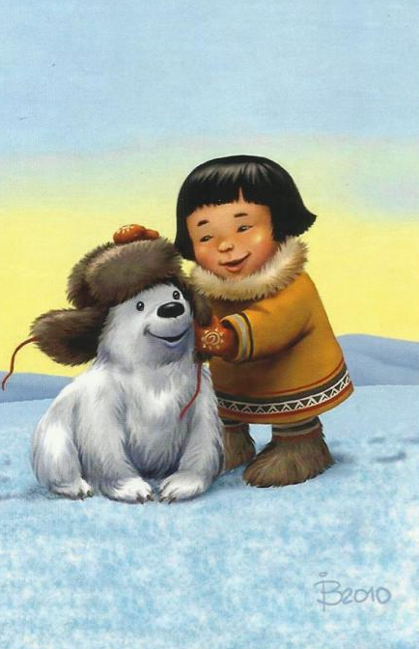
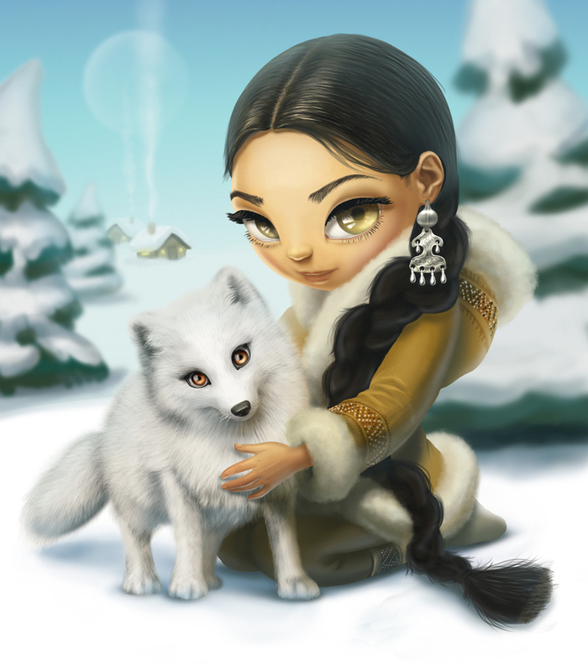
большое Спасибо, ты молодец!

